Slide 1
Φτιάχνω παζλ παρέα με μια φίλη μου

Slide 3
Στη γωνιά με τα επιτραπέζια υπάρχουν πολλά παιχνίδια.

Slide 4
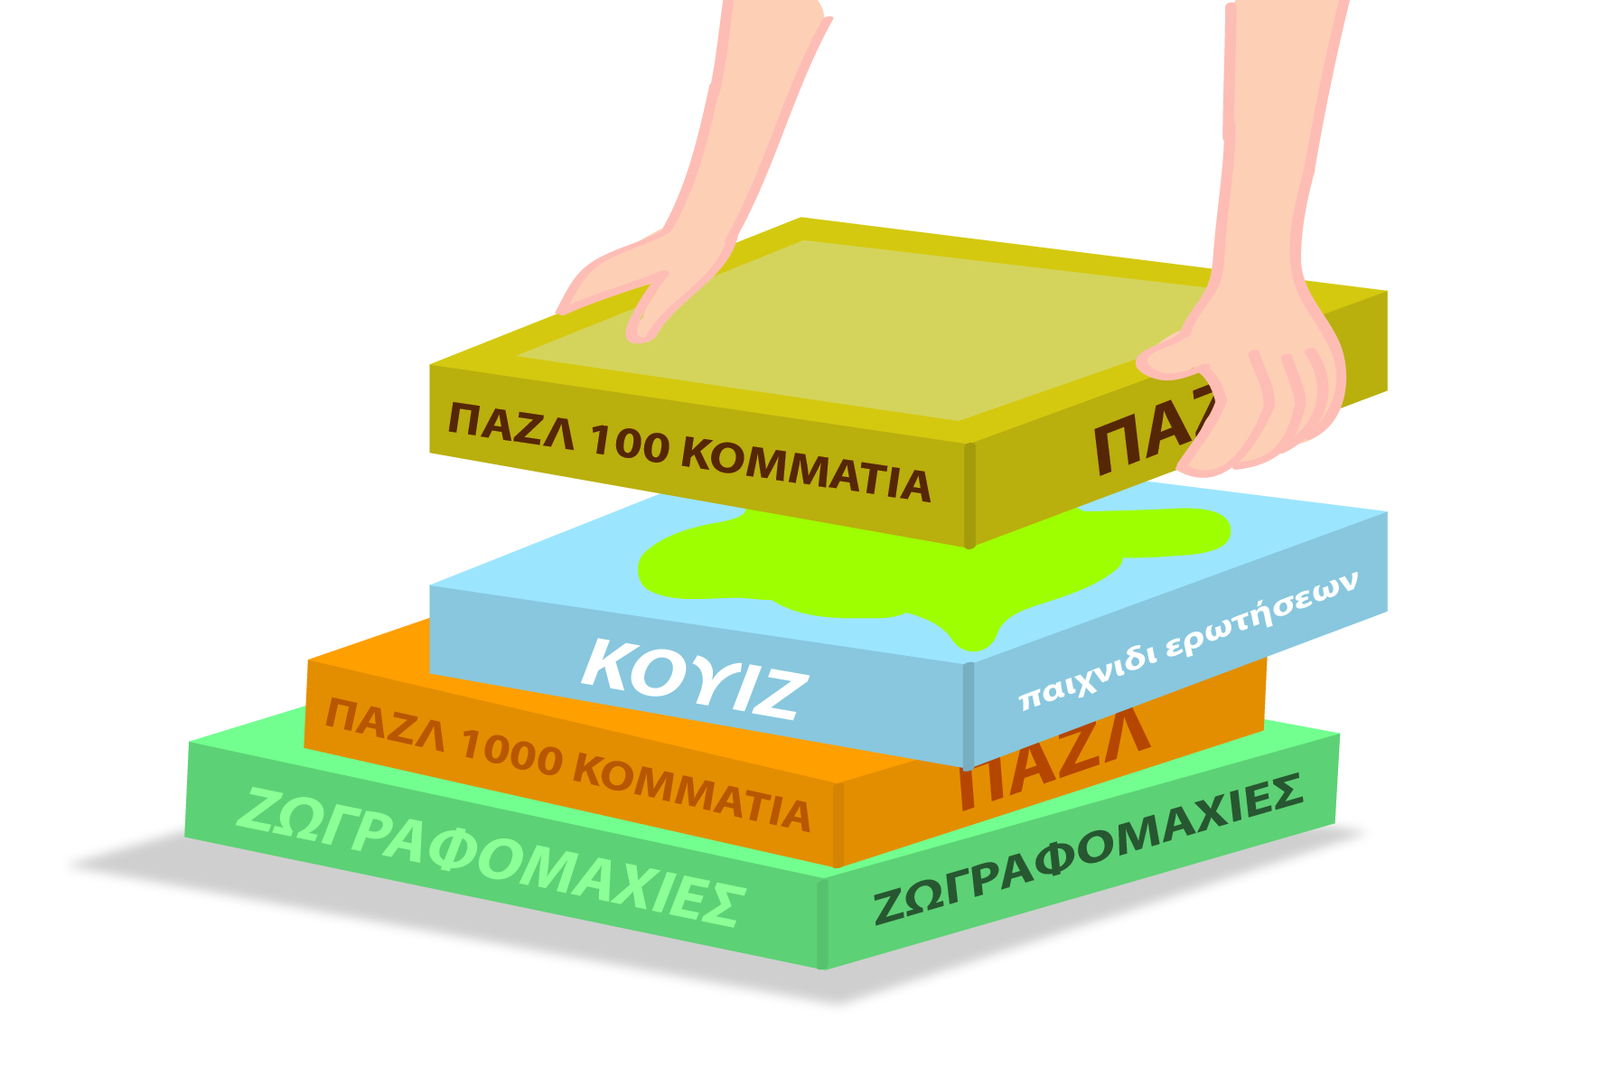
Μπορούμε να διαλέξουμε μαζί με τη φίλη μας ένα παιχνίδι που θα αρέσει και στις δυο μας.

Slide 5
Κάποιες φορές, καθόμαστε η μία απέναντι από την άλλη και κάποιες άλλες, καθόμαστε η μία δίπλα στην άλλη.

Slide 6
Αν αποφασίσουμε να φτιάξουμε ένα παζλ, πρώτα ανοίγουμε το παιχνίδι και βγάζουμε τα κομμάτια.

Slide 7
Αποφασίζουμε μαζί ποια θα βάλει το πρώτο κομμάτι.

Slide 8
Το παιχνίδι αρχίζει και συναρμολογούμε με τη σειρά τα κομμάτια.

Slide 9
Μπορούμε να ξεκινήσουμε φτιάχνοντας πρώτα το περίγραμμα του παζλ.

Slide 10
Κάποιες φορές, βάζει η μία το κομμάτι που λείπει. Άλλοτε πάλι το βάζει η άλλη.

Slide 11
Αν δεν ξέρω πού μπαίνει ένα κομμάτι, τότε με βοηθάει η φίλη μου.

Slide 12
Όταν βάλουμε όλα τα κομμάτια, τότε το παζλ είναι έτοιμο. Είναι ωραίο που καταφέραμε να το φτιάξουμε παρέα!

